Slide 1
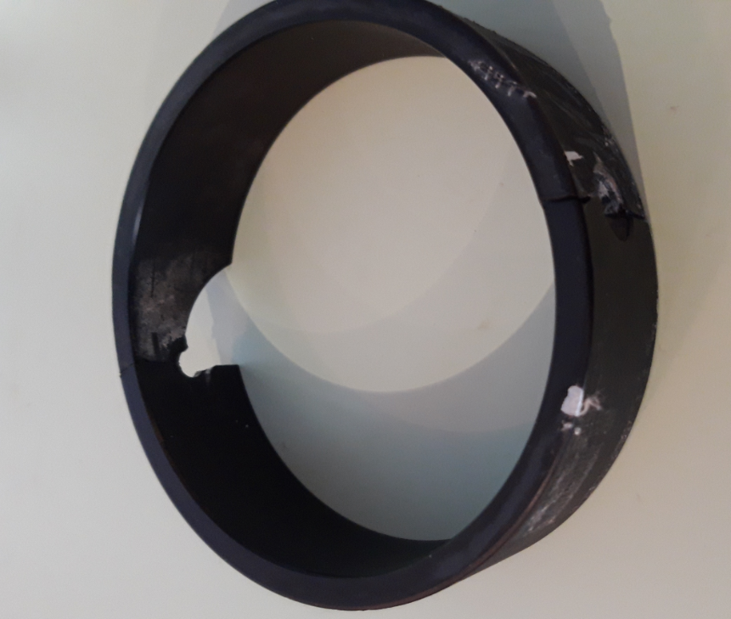
Ancienne bague

Slide 2
Groupe International de Croisière
Bateau Boavista Dufour 445 GL
Confection d’une bague en téflon pour remplacer celle existante cassée.
Voir en photo la bague noire en page précédente.
Caractéristiques attendues de la nouvelle bague :
En téflon afin d’absorber les chocs lors de la rentrée du bout dans le fourreau de coque
longueur de 60 mm
diamètre intérieur de 102 mm
diamètre extérieur de 136 mm
La bague comportera un épaulement intérieur de diamètre 126 mm
sur 4 mm de profondeur, sur la face arrière afin de recouvrir l’embout du tube aluminium
fixe sur la coque
La bague comportera un pan de 10 mm à 30° en partie avant
(opposé de l’épaulement) pour amortir un choc éventuel.
La bague comportera 4 trous fraisés à 90° pour recevoir des vis à têtes fraisées
diamètre 5 INOX

Slide 3
Vue de côté
Vue de droite
4 trous de 6 mm fraisés
pour vis de 5 mm
Pan à 30%
126
102
136
Passage du tube du bout diamètre 100 mm
10
5
Epaulement
intérieur
60
Bague d’arrêt de bout dehors sur Dufour 445 GL
Unité : millimètre

Slide 4
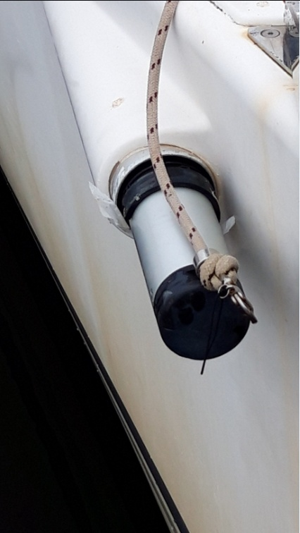
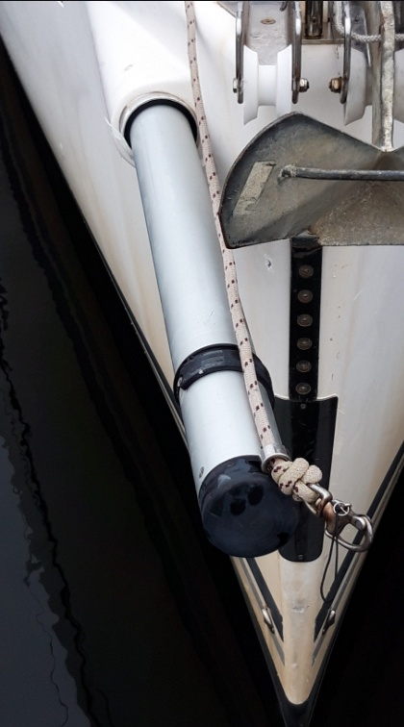
Tube
Aluminium
support
Diamètre extérieur 126mm
Bout en aluminium diamètre 100 mm
Joint torique caoutchouc
Bague d’arrêt
actuelle vissée
sur le bout dehors
Bout dehors pour établissement voile asymétrique.
Position repliée
Bout dehors pour établissement voile asymétrique.
Position dépliée
Dufour 445 GL
Notes:
Cette bague, fixée sur le tangon est destinée à comprimer un joint qui assurera l’étanchéité en position replée

